Slide 1
Ametys Runtime

Slide 2


Ametys c’est tout d’abord une secte
On écoute de la musique de daube
On fume
On boit
On jure
Et le vendredi c’est Cloclo !!!

Slide 3
Définition
➔Framework d’application WEB
Surcouche « légère » à Cocoon
Peu d’overload
Tout (ou presque) est débrayable
Surcouche « importante » à Cocoon
Gains fonctionnels importants
Code réutilisable (plugins)

Slide 4
Gains
Notions de « workspaces » et de « plugins »
Paramètres de configuration
Système AUGRE©
Plugin Core et Workspace Admin
Nombreux helpers

Slide 5
Workspace et plugins
Le workspace est une application du projet
Projet = Workspace applicatif principal
+ Workspace administrateur système
Le workspace est le « chef d’orchestre » Espace d’url.
Le plugin apporte les fonctionnalités
Il est accessible via le workspace
Ce découpage permet de réutiliser le code
et même directement les fonctionnalités

Slide 6
Workspace
workspaces/
[monworkspace]/
i18n/
messages.xml
resources/
…
resources_dynamic/
…
workspace.xml sitemap.xmap

Slide 7
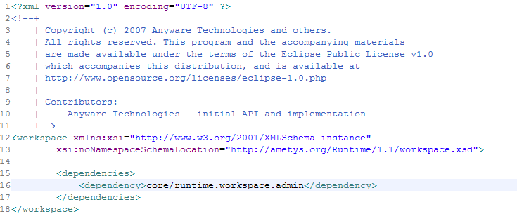
Workspace
workspace.xml

Slide 8
Workspace
Sitemap.xmap
Doit permettre l’accès aux plugins
De manière enrobée
De manière directe
Doit gérer l’authentification
N’a pas besoin de gérer les erreurs

Slide 9
Plugins
Points d’extensions
Multiples (UIItem…)
Simple (UsersManager…)
Décomposition en « features »
Groupement d’extensions
Solidaires face à la désactivation

Slide 10
Plugins
plugins/
[monplugin]/
i18n/
messages.xml
resources/
…
resources_dynamic/
…
plugin.xml sitemap.xmap

Slide 11
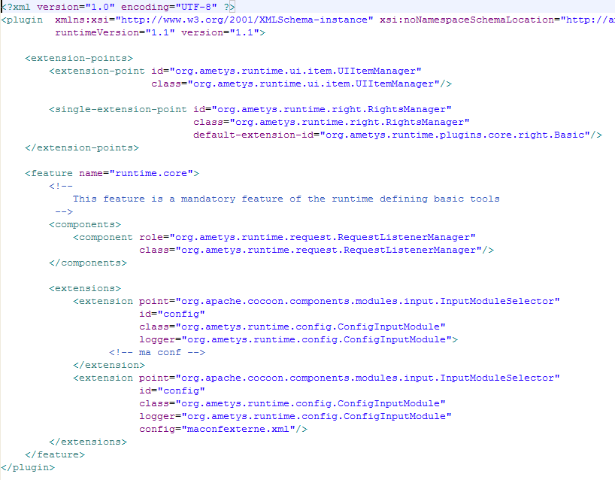
Plugins
Plugin.xml

Slide 12
Runtime.xml
Fichier de configuration central
Permet de donner un nom de version à l’application
Permet de contrôler le 1er démarrage de l’application
Permet de choisir le workspace par défaut et de désactiver des workspaces
Permet de désactiver des features Permet de sélectionner les extensions simples Permet de faire des familles de plugins

Slide 13
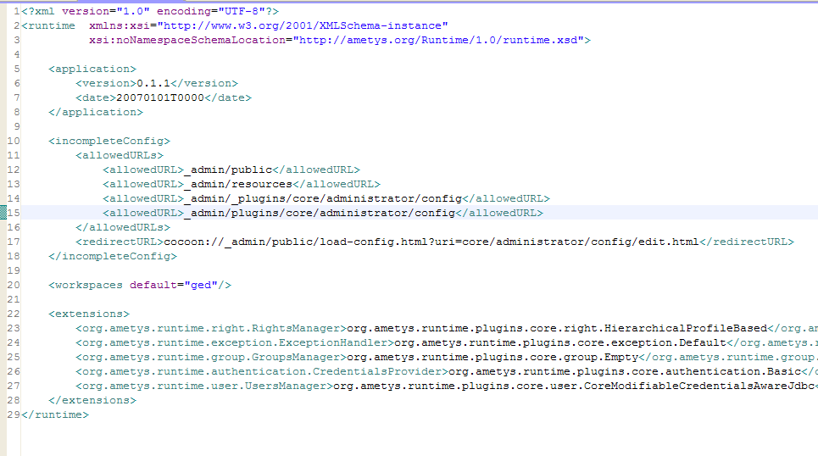
Runtime.xml

Slide 14
Message subliminal
Avez-vous tous imputé ?

Slide 15
Configuration
Glossaire :
Paramétrage : choix du développeur
utilisateur en LDAP ou en JDBC
Configuration : choix de l’administrateur
url de la base de donnée

Slide 16
Configuration
Gestion des paramètres de configuration
Une application non configurée ne démarre pas
Gestion des dépendances entre paramètres de configuration et composantes/extensions
Utilisation simple même hors AVALON
Interface de saisie automatisée

Slide 17
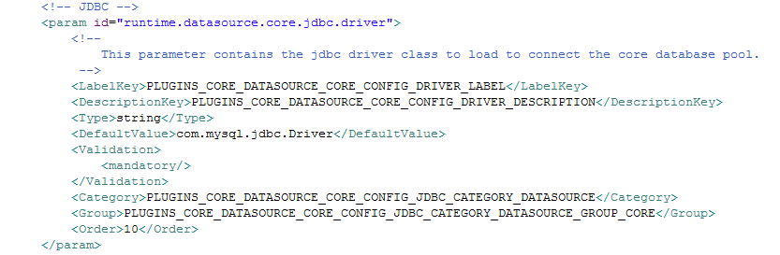
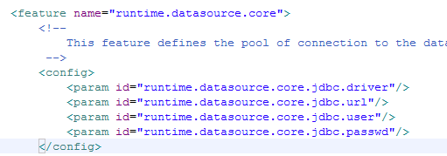
Configuration
Déclaration d’un paramètre dans un plugin
Un paramètre déclaré doit être référencé
Utilisation : Config.getInstance().getValue(…) ou {config:…}

Slide 18
Message publicitaire
Espace publicitaire à louer
Votre publicité ici pour pas cher !
Appeler le 05 61 00 73 41 et demandez Gauthier
Pour toute commande avant le 1er novembre, un CMS est offert

Slide 19
AUGRE
Gestion de l’Authentification
Gestion des Utilisateurs
Gestion des Groupes d’utilisateurs
Gestion des Droits
Gestion des Erreurs

Slide 20
AUGRE
Authentification
Gérer l’authentification
Point simple : org.ametys.runtime.authentication.CredentialsProvider
➔ Donner les credentials
Point multiple : org.ametys.runtime.authentication.AuthenticationManager ➔ Vérifie qu’un utilisateur peut se connecter
Mettre de l’authentification de son workspace
<map:action name="authenticate" src="org.ametys.runtime.authentication.AuthenticateAction/>
…
<map:match pattern="**">
<map:act type="authenticate"/>
</map:match>

Slide 21
AUGRE
Utilisateurs
Gérer les utilisateurs
Point simple : org.ametys.runtime.user.UsersManager
Récupérer l’utilisateur courant
UserHelper.isAdministrator()
UserHelper.getCurrentUser()

Slide 22
AUGRE
Groupe
Gérer les groupes
Point simple : org.ametys.runtime.user.GroupsManager

Slide 23
AUGRE
Droit
Gérer les droits
Point simple : org.ametys.runtime.right.RightsManager
Point multiple : org.ametys.runtime.plugins.core.right.RightsExtensionPoint

Slide 24
AUGRE
Erreurs
Gérer les erreurs
Point simple : org.ametys.runtime.exception.ExceptionHandler

Slide 25
AUGRE
Erreurs
Gérer les erreurs
Point simple : org.ametys.runtime.exception.ExceptionHandler

Slide 26
AUGRE
Les autres points d’extensions simples noyau
org.ametys.runtime.request.InitRequestHandler ➔ appelé à chaque requête
org.ametys.runtime.plugins.core.administrator.version.VersionsHandler ➔ pour gérer les versions de l’application

Slide 27
Points d’extensions multiples
Eléments d’interaction
org.ametys.runtime.ui.item.UIItemManager
Input modules
org.apache.cocoon.components.modules.input.InputModuleSelector
Sources
org.apache.excalibur.source.SourceFactorySelector
Composants de sitemap partagés
org.ametys.runtime.cocoon.SitemapConfigurationExtensionPoint

Slide 28
Workspace Admin
Workspace administrateur
Espace authentifié pour l’administreur
Configuration
Journaux
Etat du système
Plugins
…
exemple

Slide 29
Plugin Core
Implémentations de AUGRE
Authentification
Automatique : pour démo
Basique (nécessite un error handler dans la sitemap)
Formulaire et Cookie
Remote
JCIFS
CAS

Slide 30
Plugin Core
Implémentations de AUGRE
Utilisateurs
Statique (liste en dur pour démo)
JDBC (modélisable)
Lecture ou Modifiable
Authentifiable ou non
LDAP
Authentifiable ou non

Slide 31
Plugin Core
Implémentations de AUGRE
Groupes
Empty (pas de groupes)
JDBC
LDAP
Utilisateur contient les groupes
Groupes contient les utilisateur

Slide 32
Plugin Core
Implémentations de AUGRE
Droits
Basic (tous les droits)
Profils
Hiérarchique avec profils

Slide 33
Helpers
Base de données
Gestion de pool JDBC
org.apache.avalon.excalibur.datasource.DataSourceComponentSelector
ConnectionHelper
Gestion de SQLMap
org.ametys.runtime.plugins.core.sqlmap.SqlMapExtensionPoint

Slide 34
Helpers
Graphique
STools
Facile
Beau
Ergonomique
Rapide
Performant
BugFree
[Tout autre compliment que vous trouverez]

Slide 35
Helpers
Schéma XSD
À configurer dans Eclipse
plugin.xml
workspace.xml
runtime.xml

Slide 36
Helpers
ActionResultGenerator
Pour les webservices ajax
<map:match pattern="administrator/password/set">
<map:act type="administrator-password-set">
<map:parameter name="oldPassword" value="{request-param:oldPassword}"/>
<map:parameter name="newPassword" value="{request-param:newPassword}"/>
<map:parameter name="confirmPassword" value="{request-param:confirmPassword}"/>
<map:generate type="action-result">
<map:parameter name="result" value="{result}"/>
</map:generate>
<map:serialize type="xml"/>
</map:act>
</map:match>

Slide 37
Helpers
I18nizableText
Pour stocker en java du texte (i18n ou pas)
Pour saxer en java des balises i18n

Slide 38
Helpers
ParameterHelper
Permet de gérer des paramètres typés
Booléen
Date
Long
String
Password
Binaire
Conversion Object ←→ String

Slide 39
Attention
Et pour finir…

Slide 40
Interrogation surprise flash éclair
Combien de points d’extension simples sont définis dans le Runtime ?
Combien de points d’extension multiples sont définis dans le Runtime ?
Si je choisi le BasicCredentialProvider et un UsersManager non authentifiable, que se passe-t-il ?
Qu’est-ce-qui est vert et qui pue au fond des bois ?
Que se passe-il le jeudi d’une semaine où le vendredi est férié ?
Que ferez-vous le 31 octobre ?

Slide 41
Réponses
Combien de points d’extension simples sont définis dans le Runtime ?
7
Combien de points d’extension multiples sont définis dans le Runtime ?
8
Si je choisi le BasicCredentialProvider et un UsersManager non authentifiable, que se passe-t-il ?
Bonne question
Qu’est-ce-qui est vert et qui pue au fond des bois ?
Un scout crevé
Que se passe-il le jeudi d’une semaine où le vendredi est férié ?
On écoute Cloclo quand même
Que ferez-vous le 31 octobre ?
Vous imputez aussi car c’est le dernier jour du mois !

